Slide 1


SINH HỌC 7
TỔ: Sinh
Trường: THCS Huỳnh Văn Nghệ

Slide 2

Kiểm tra bài cũ:
? Thế giới động vật có đa dạng, phong phú không?
? Hãy kể tên những động vật thường gặp ở địa phương em?
? Chúng ta phải làm gì để thế giới động vật mãi đa dạng, phong phú?.
-Thế giới động vật vô cùng đa dạng và phong phú.
- Những động vật thường gặp ở địa phương em: Trâu, bò, lợn, gà, vịt, mèo, chó, cá, chim ……
- Chúng ta phải làm bảo vệ các loài động vật, bảo vệ môi trường sống của chúng …..

Slide 3
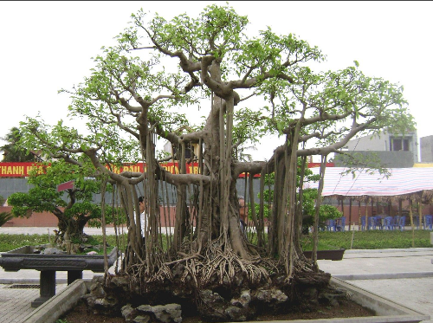
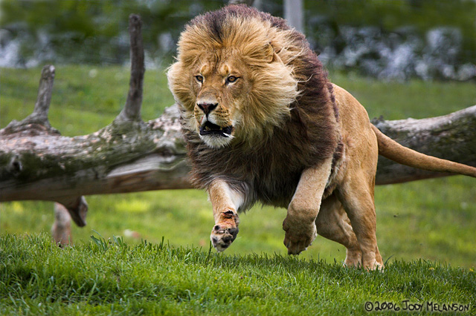
? Thực vật phân biệt với động vật ở điểm nào?

Slide 4
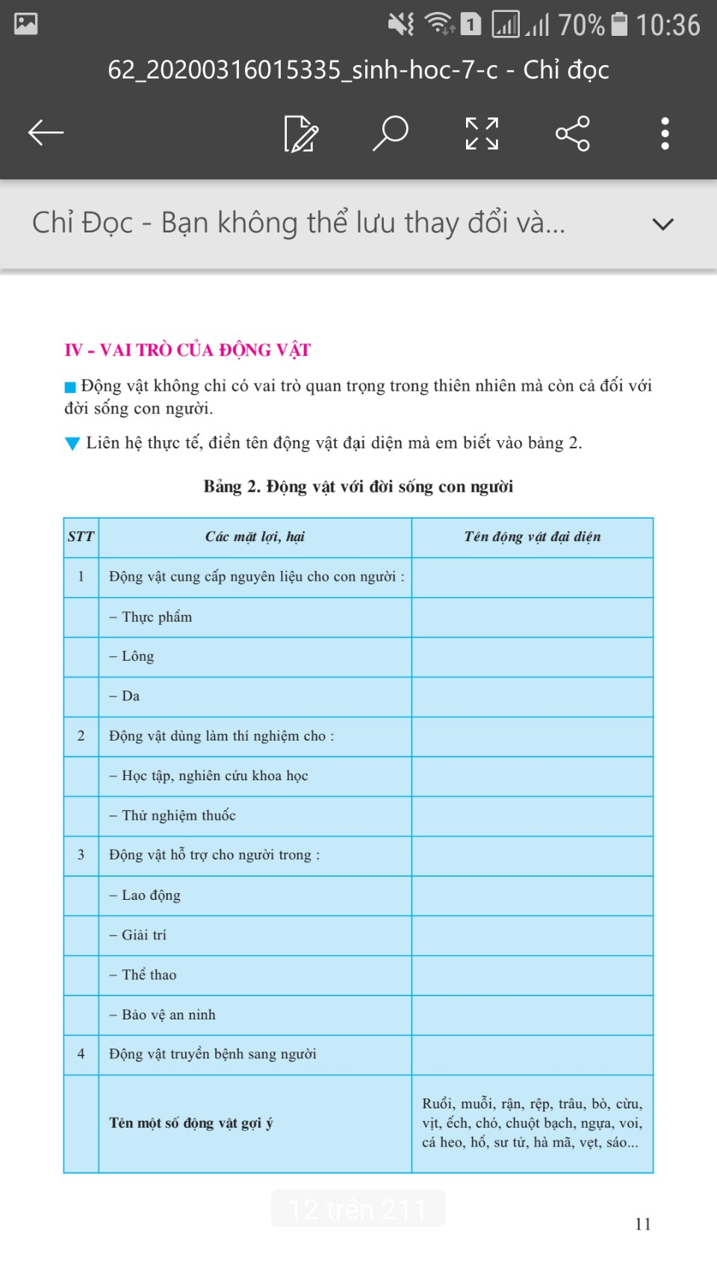
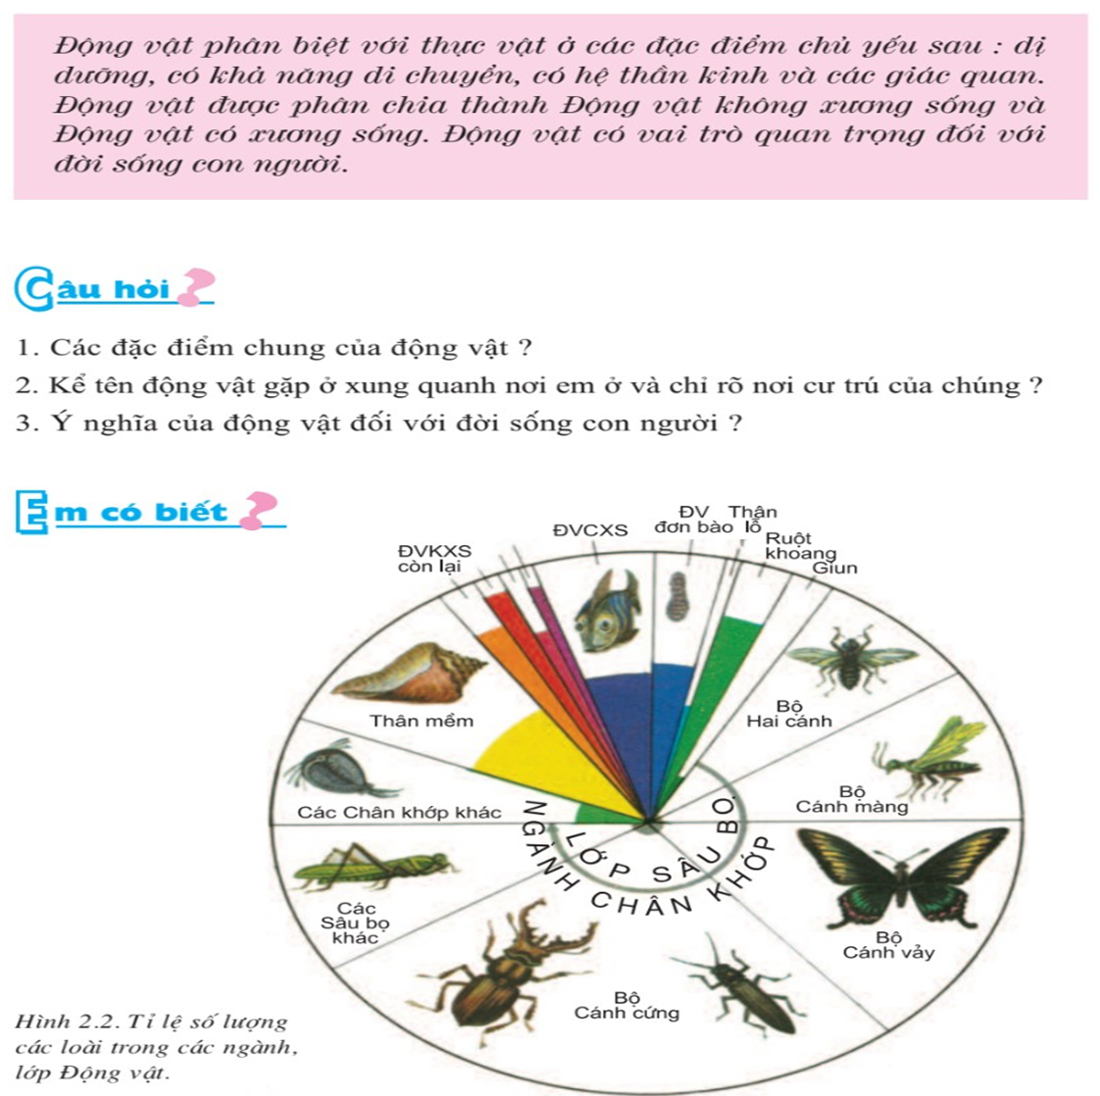
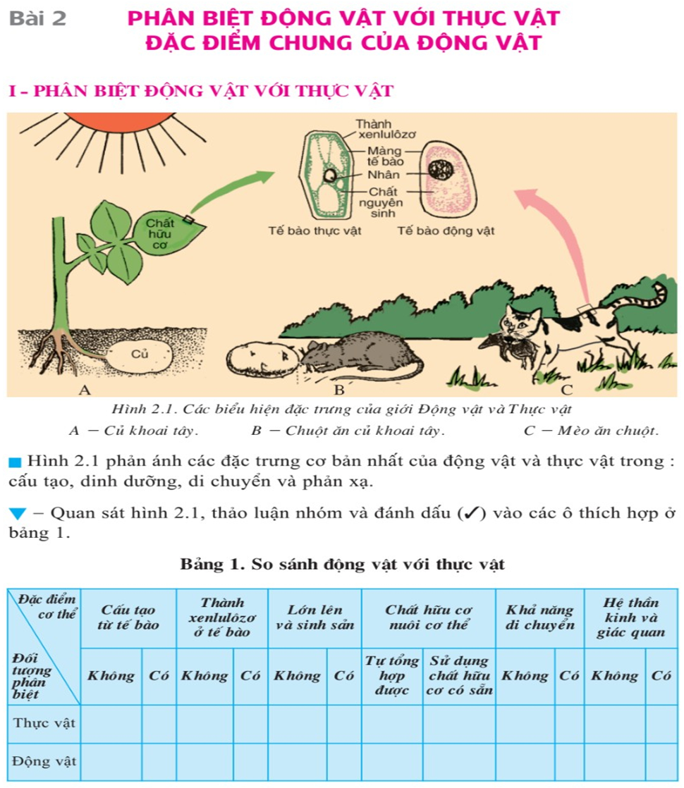
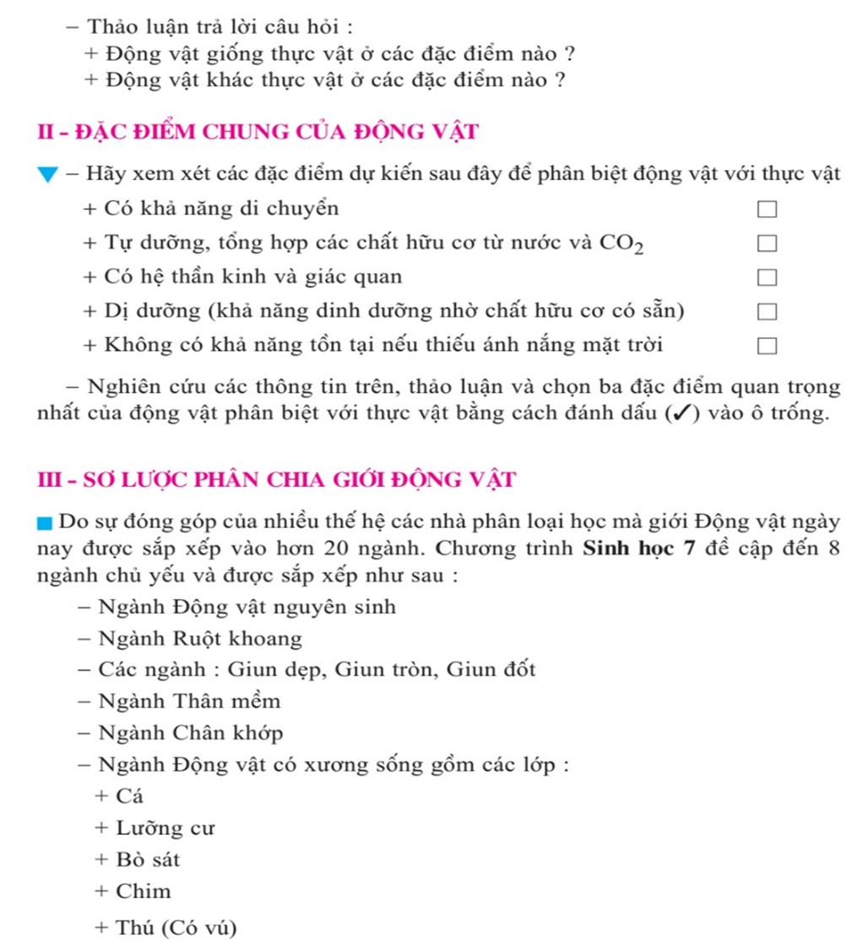

Slide 5

Bài 2:
PHÂN BIỆ̣T ĐỘNG VẬT VỚI THỰC VẬT
ĐẶC ĐIỂM CHUNG CỦA ĐỘNG VẬT
I. Phân biệt động vật với thực vật.
II. Đặc điểm chung của động vật.
III. Sơ lược phân chia động vật.
IV. Vai trò của động vật.

Slide 6
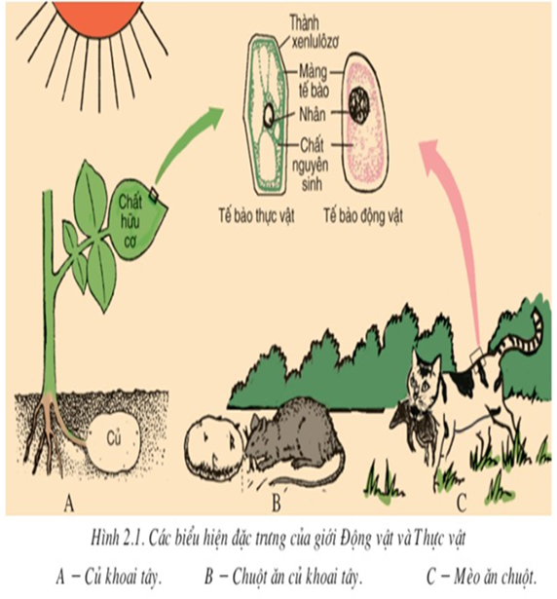
Bảng so sánh động vật với thực vật
? Vậy động vật giống và khác thực vật ở những điểm nào?
I- PHÂN BIỆT ĐỘNG VẬT VỚI THỰC VẬT :
* Giông nhau: Đều được cấu tạo từ tế bào, lớn lên và sinh sản.
* Khác nhau:
- Động vật: Có khả năng di chuyển, dị dưỡng, tế bào không có thành xenlulozo,có hệ thần kinh và giác quan.
- Thực vật: Không có khả năng di chuyển, tự dưỡng, tế bào có thành xenlulozo, không có hệ thần kinh và giác quan
Điểm phân biệt Đối tượng | Cấu tạo từ tế bào |  | Thành xenlulôzơ tế bào |  | Lớn lên và sinh sản |  | Chất hữu cơ nuôi cơ thể |  | Khả năng di chuyển |  | Hệ thần kinh và giác quan
 | không | có | có | không | có | không | Tự tổng hợp | Sử dụng chất có sẵn | có | không | có | không K
Thực vật
Động vật
x
x
x
x
x
x
? Quan sát hình và hoàn
thành bảng sau?
x
x
x
x
x
x

Slide 7

I- Phân biệt động vật với thực vật:
Bài 2:
PHÂN BIỆ̣T ĐỘNG VẬT VỚI THỰC VẬT
ĐẶC ĐIỂM CHUNG CỦA ĐỘNG VẬT
* Giống nhau: Đều được cấu tạo từ tế bào, lớn lên và sinh sản.
* Khác nhau:
- Động vật: Có khả năng di chuyển, dị dưỡng, tế bào không có thành xenlulozo,có hệ thần kinh và giác quan.
- Thực vật: Không có khả năng di chuyển, tự dưỡng, tế bào có thành xenlulozo, không có hệ thần kinh và giác quan
II- Đặc điểm chung của động vật :

Slide 8


II- Đặc điểm chung của động vật :
? Hãy tìm ra ba đặc điểm cơ bản phân biệt động vật với thực vật dựa vào các thông tin sau:
- Có khả năng di chuyển
- Tự dưỡng, tổng hợp các chất hữu cơ từ cácbonníc và nước.
- Có hệ thần kinh và các giác quan.
- Dị dưỡng là khả năng dinh dưỡng nhờ các chất có sẵn.
- Không có khả năng tồn tại nếu thiếu ánh sáng.

Slide 9


I- Phân biệt động vật với thực vật:
Bài 2:
PHÂN BIỆ̣T ĐỘNG VẬT VỚI THỰC VẬT
ĐẶC ĐIỂM CHUNG CỦA ĐỘNG VẬT
II- Đặc điểm chung của động vật :
- Có khả năng di chuyển
- Có hệ thần kinh và giác quan
- Chủ yếu là dị dưỡng
III- Sơ lược phân chia giới động vật :

Slide 10
III- Sơ lược phân chia giới động vật :
Giới động vật được chia làm 20 ngành chủ yếu xếp làm 2 nhóm :
Động vật không
có xương sống
Động vật có
Xương sống

Slide 11
Ngành Động vật nguyên sinh
Ngành Ruột khoang
Động vật
không
xương sống
Các ngành Giun
Ngành Thân mềm
Ngành Chân khớp

Slide 12
Lớp cá
Lớp lưỡng cư
Động vật
có xương
sống
Lớp bò sát
Lớp chim
Lớp thú (có vú)

Slide 13
I- Phân biệt động vật với thực vật:
Bài 2:
PHÂN BIỆ̣T ĐỘNG VẬT VỚI THỰC VẬT
ĐẶC ĐIỂM CHUNG CỦA ĐỘNG VẬT
II- Đặc điểm chung của động vật :
III- Sơ lược phân chia giới động vật :
Giới động vật được chia làm 20 ngành chủ yếu xếp làm 2 nhóm:
+ Ngành động vật không xương sống
+ Ngành động vật có xương sống
IV- Vai trò của động vật :

Slide 14
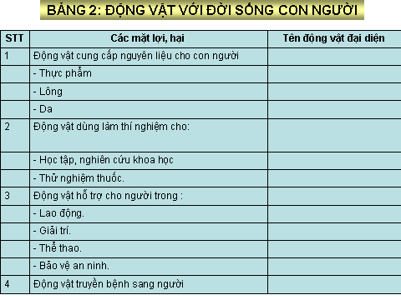
IV- Vai trò của động vật :
Notes:
§

Slide 15
IV- Vai trò của động vật :
STT | Các mặt lợi, hại | Tên động vật đại diện
1 | Động vật cung cấp nguyên liệu cho con người
 | - Thực phẩm | Bò, gà, lợn, vịt...
 | - Lông | Cừu
 | - Da | Báo, hổ, voi...
2 | Động vật dùng làm thí nghiệm cho:
 | - Học tập, nghiên cứu khoa học | Ếch, chim...
 | - Thử nghiệm thuốc. | Khỉ, chuột bạch, chó...
3 | Động vật hỗ trợ cho người trong :
 | - Lao động. | Trâu, bò,ngựa....
 | - Giải trí. | Vẹt, cá heo, sáo...
 | - Thể thao. | Chó, ngựa...
 | - Bảo vệ an ninh. | Chó.
4 | Động vật truyền bệnh sang người | Muỗi, rệp...
Notes:
§

Slide 16
IV- Vai trò của động vật :
Động vật có lợi ích gì đối với con người?
* Có lợi:
- Cung cấp nguyên liệu cho con người như thực phẩm, lông da….
- Dùng làm thí nghiệm trong học tập, nghiên cứu khoa học, trong chế tạo các loại thuốc chữa bệnh…
- Hỗ trợ con người trong lĩnh vực: giải trí, thể thao, bảo vệ an ninh
* Có hại: Là trung gian truyền bệnh.

Slide 17



-Học, trả lời câu hỏi trong SGK
-Đọc mục “em có biết”
-Chuẩn bị bài 4

Slide 18
I- Phân biệt động vật với thực vật:
Bài 2:
PHÂN BIỆ̣T ĐỘNG VẬT VỚI THỰC VẬT
ĐẶC ĐIỂM CHUNG CỦA ĐỘNG VẬT
* Giống nhau: Đều được cấu tạo từ tế bào, lớn lên và sinh sản.
* Khác nhau:
- Động vật: Có khả năng di chuyển, dị dưỡng, tế bào không có thành xenlulozo,có hệ thần kinh và giác quan.
- Thực vật: Không có khả năng di chuyển, tự dưỡng, tế bào có thành xenlulozo, không có hệ thần kinh và giác quan
II- Đặc điểm chung của động vật :
- Có khả năng di chuyển
- Có hệ thần kinh và giác quan
- Chủ yếu là dị dưỡng

Slide 19
III- Sơ lược phân chia giới động vật :
Giới động vật được chia làm 20 ngành chủ yếu xếp làm 2 nhóm:
+ Ngành động vật không xương sống
+ Ngành động vật có xương sống
IV- Vai trò của động vật :
* Có lợi:
- Cung cấp nguyên liệu cho con người như thực phẩm, lông da….
- Dùng làm thí nghiệm trong học tập, nghiên cứu khoa học, trong chế tạo các loại thuốc chữa bệnh…
- Hỗ trợ con người trong lĩnh vực: giải trí, thể thao, bảo vệ an ninh
* Có hại: Là trung gian truyền bệnh.
Đường link học trên Youtube
https://www.youtube.com/watch?v=LS_XpIfExcU

Slide 20


